Slide 1
平成30年度精度保証施設認証
申請書類作成ガイダンス
詳細についてはホームページの
指針・審査基準をご覧ください

Slide 2
申請書類一覧
1.申請書
2.証明書類等（下表）
3.提出書類チェックシート

Slide 3
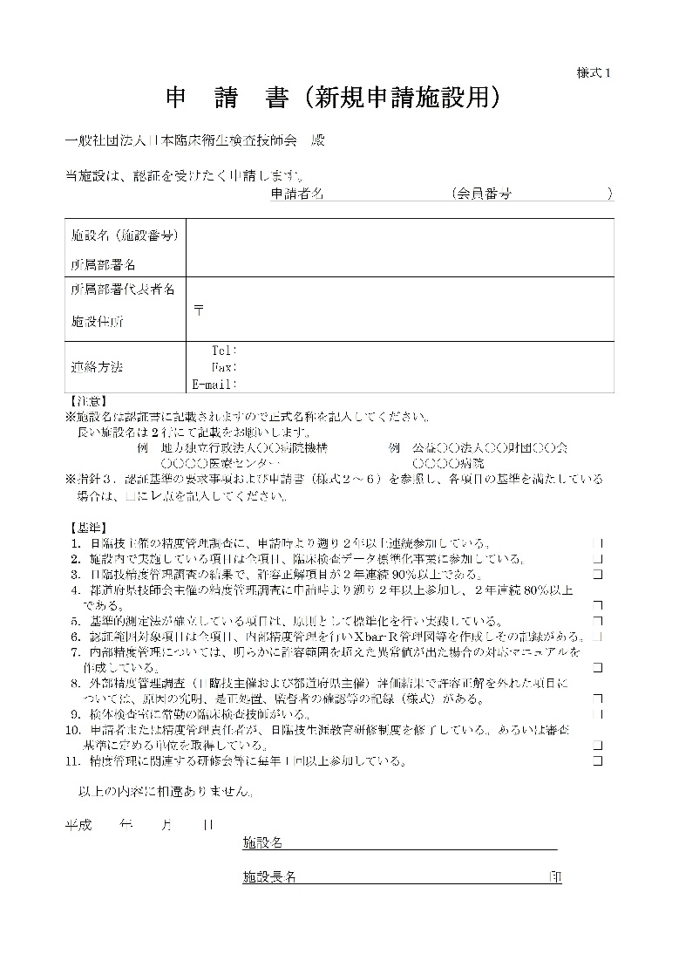
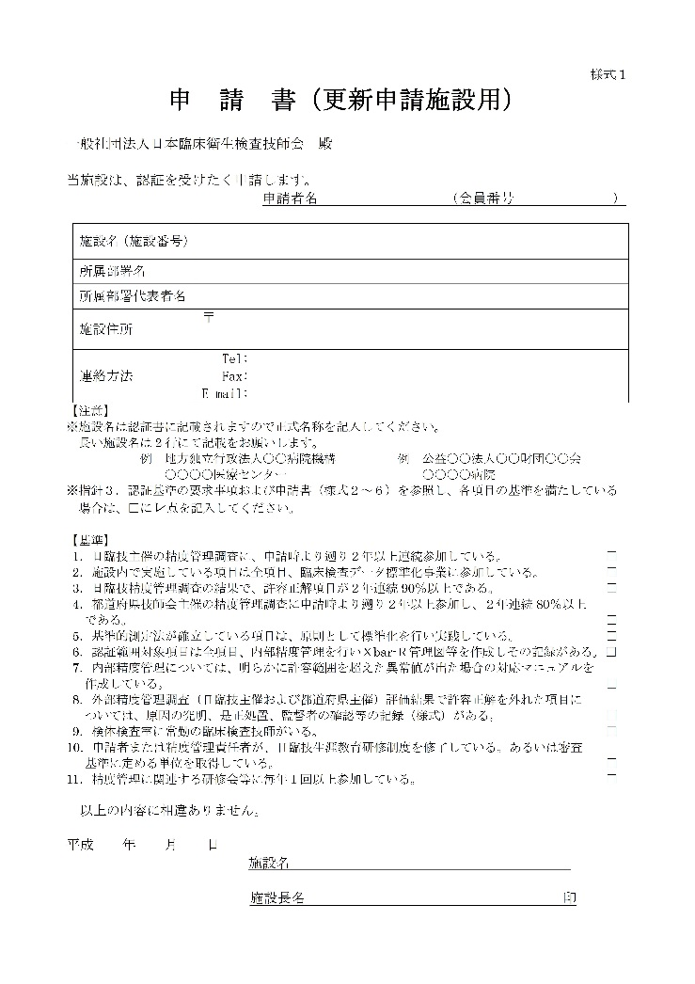
①申請書
新規用・更新用は別の書式となります
過去に認証を受けていても、申請時に認証が切れている場合は新規扱いとなります
施設長は施設管理責任者となりますので病院長等で申請してください
施設長の印を忘れずに押印してください

Slide 4
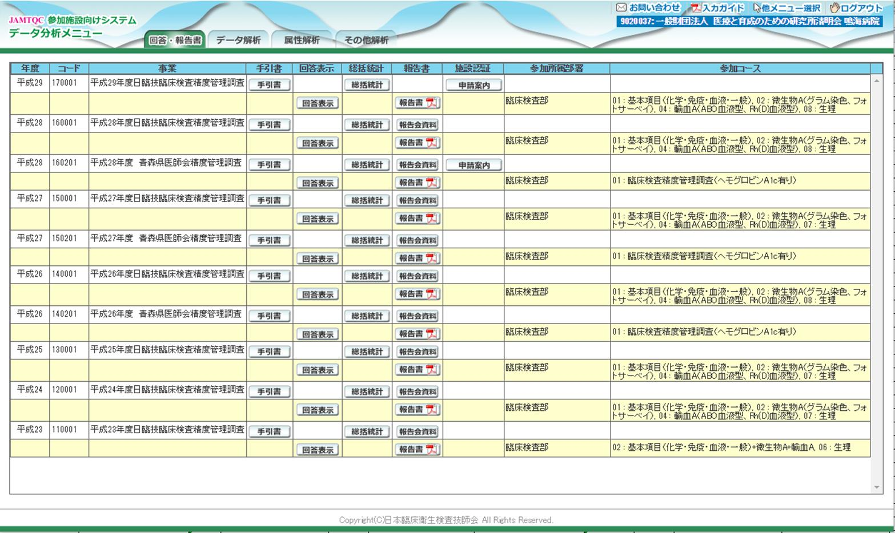
JAMTQCからの書類印刷
JAMTQCのデータ分析メニューの回答・報告書タグの申請案内
・申請案内（適書）日臨技用
・測定原理、基準範囲、単位等
・内部精度管理
・申請案内（適書）都道府県用

Slide 5
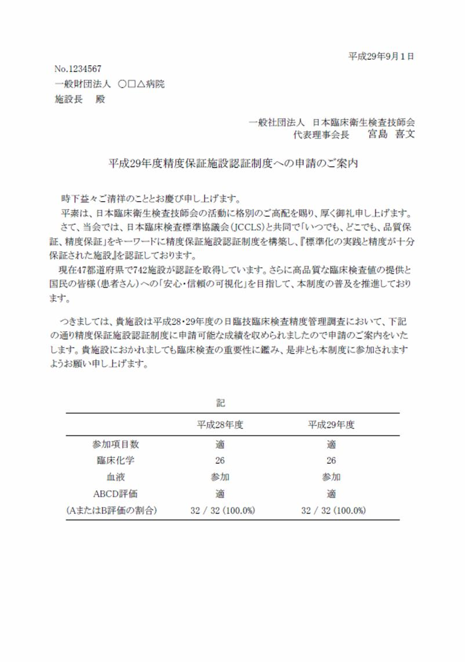
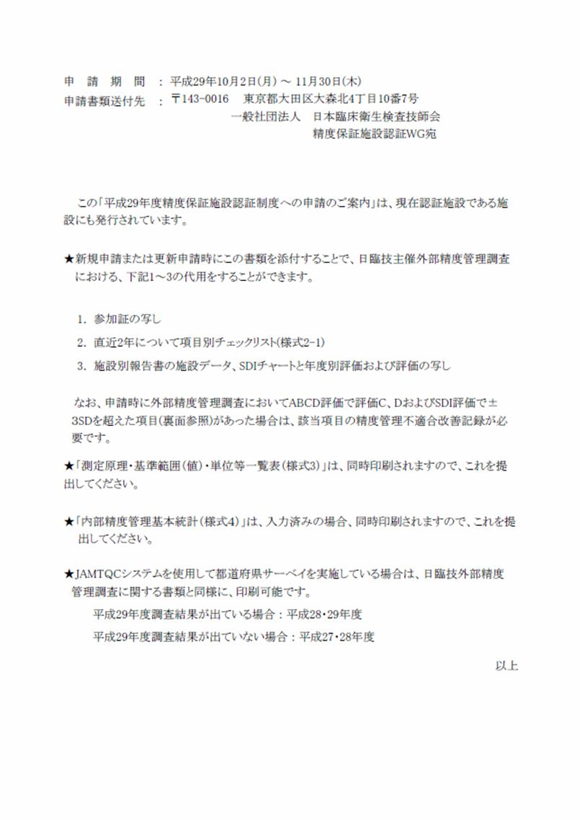
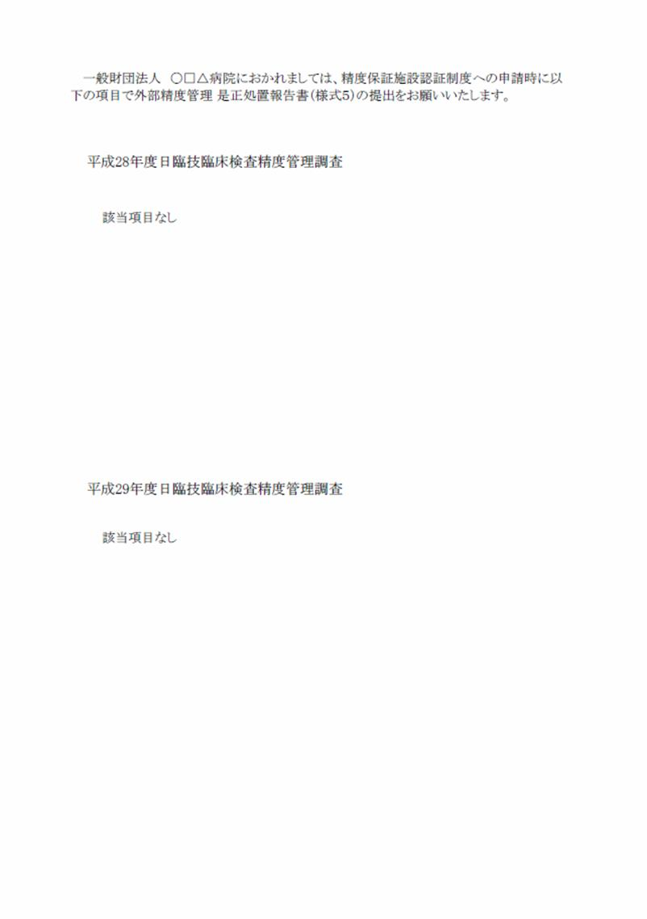
②日臨技サーベイ適書（様式2-1）
日臨技から送付されたもの、若しくはJAMTQCのデータ分析メニューより申請案内（適書）
ＡまたはＢ評価の割合が９０％以上であること
下記3枚セットで提出
Ｃ、Ｄ評価が無くても3枚目に±3SDIを超えた項目は是正報告書を提出すること
※ 但し、認証範囲の対象項目（臨床化学、血算）以外の場合は不要
ＡまたはＢ評価の割合が９０％以上であること

Slide 6
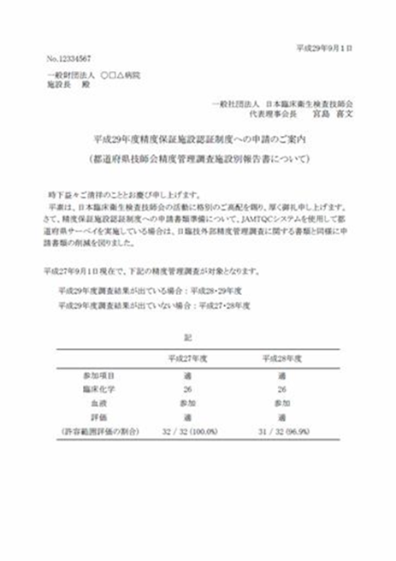
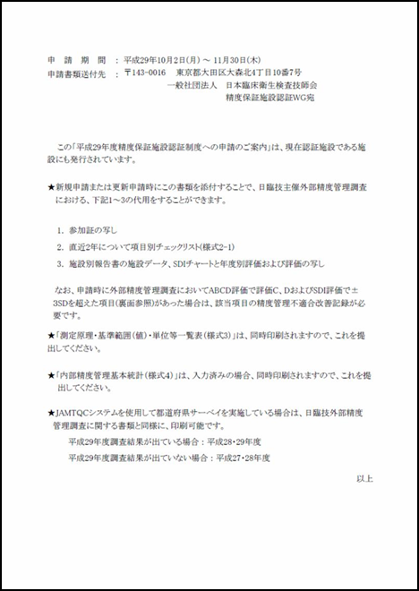
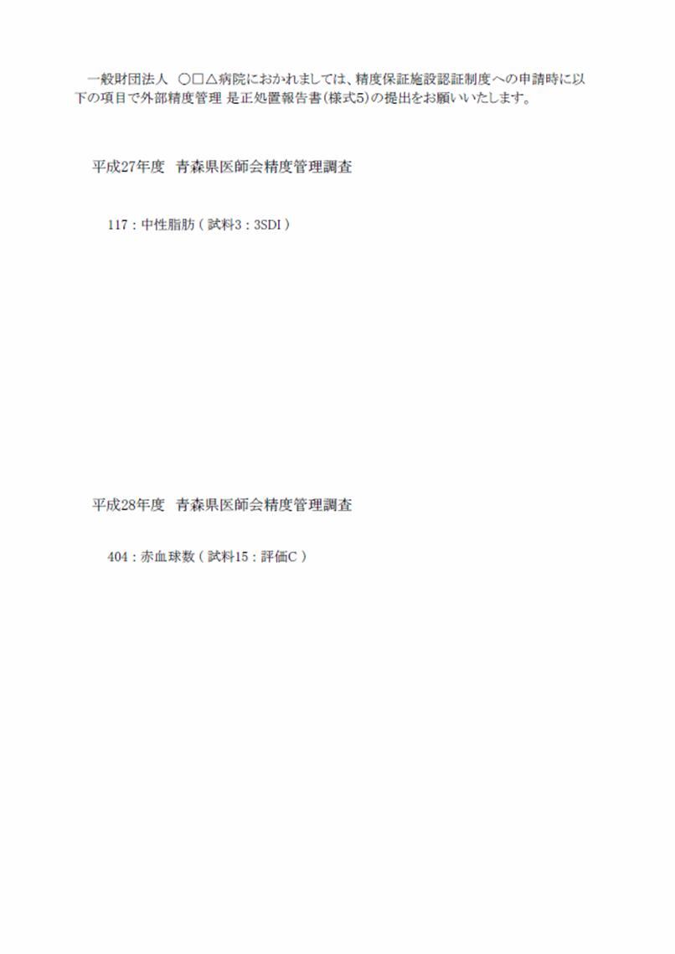
③-1 都道府県サーベイ適書（様式2-1）
JAMTQCのデータ分析メニュー（回答・報告書）施設認証をクリック、ダウンロード
JAMTQCを利用の都道府県は添付資料不要で本適書のみ
ＡまたはＢ評価の割合が８０％以上であること
下記3枚セットで提出
Ｃ、Ｄ評価が無くても3枚目に±3SDIを超えた項目は是正報告書を提出すること
※ 但し、認証範囲の対象項目（臨床化学、血算）以外の場合は不要
ＡまたはＢ評価の割合が８０％以上であること

Slide 7
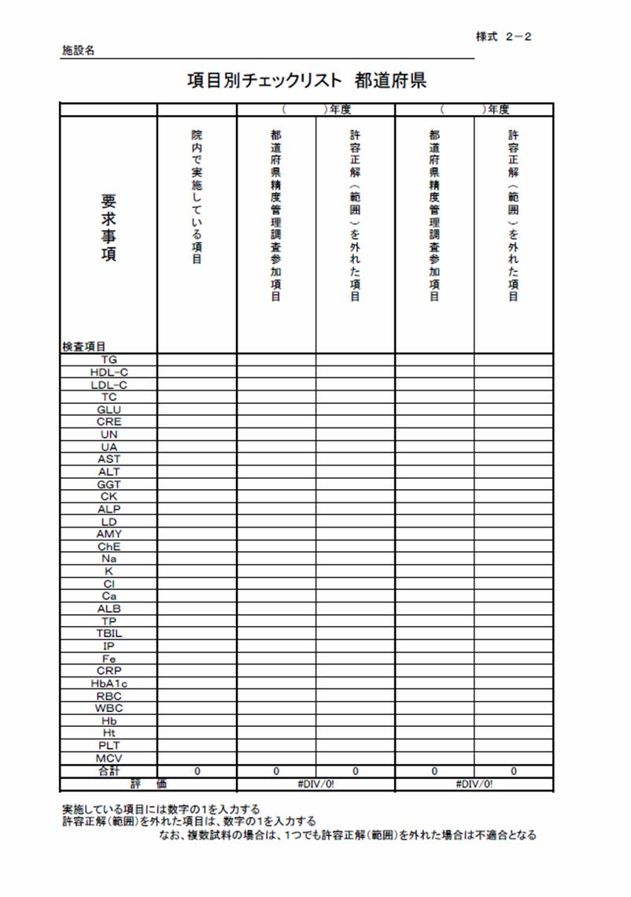
③-2 都道府県サーベイ（様式2-2）
JAMTQCを利用していない、若しくは２年継続利用に満たない都道府県
ＡまたはＢ評価の割合が８０％以上であること
書式2-2 項目別チェックリストのエクセルシートに入力の上、印刷
添付資料として、報告書表紙、各項目の評価とSDIがわかるもの
評価がAもしくはBでも3SDIを外れた項目は是正報告書を提出すること
※ 但し、認証範囲の対象項目（臨床化学、血算）以外の場合は不要
こちらの様式2-2 様式3 様式4と報告書表紙、自施設の
評価とSDIがわかる資料を添付する都道府県は
以下となります。
福島県、新潟県、栃木県、埼玉県、長野県、石川県、滋賀県、
京都府、大阪府、和歌山県、鳥取県、島根県、香川県、
愛媛県、福岡県、佐賀県、長崎県、熊本県、大分県、宮崎県、
鹿児島県

Slide 8
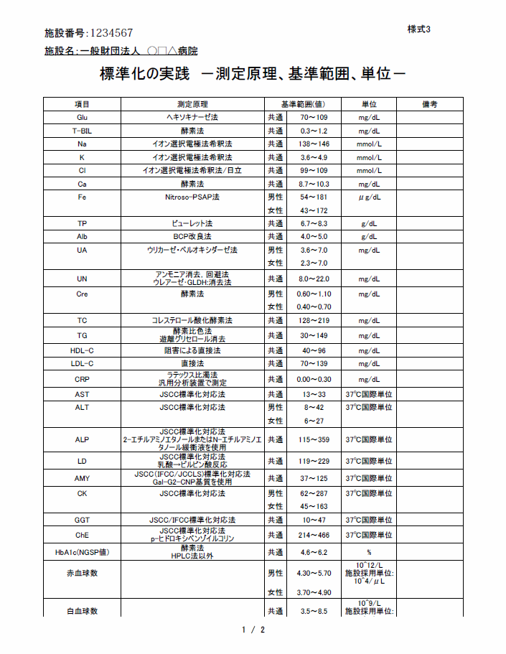
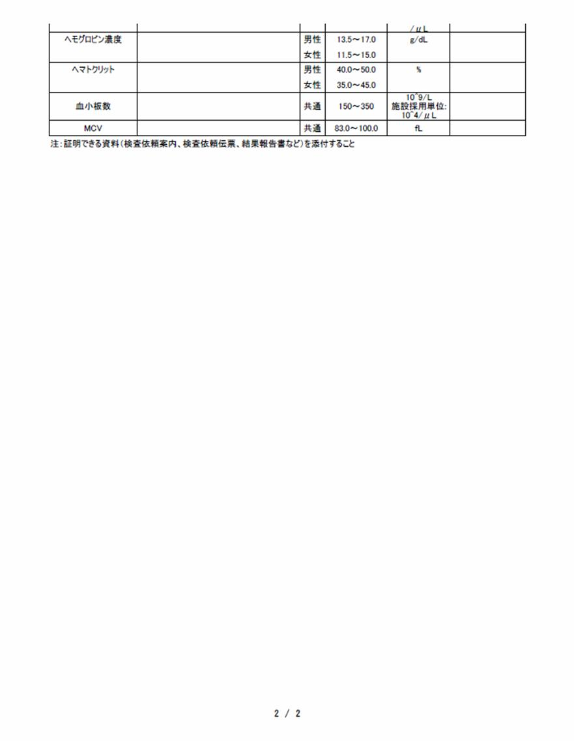
④測定原理、基準範囲、単位（様式3）
JAMTQCのデータ分析メニュー（回答・報告書）施設認証をクリック、ダウンロード
実施項目の測定原理、基準範囲、単位が空欄の場合はマスタ未登録のため、基本マスタ管理メニューより入力
新規申請施設は基準範囲、単位等の証明書類として、検査案内や報告書見本などを印刷の上、添付（但し、継続申請の施設は不要）

Slide 9
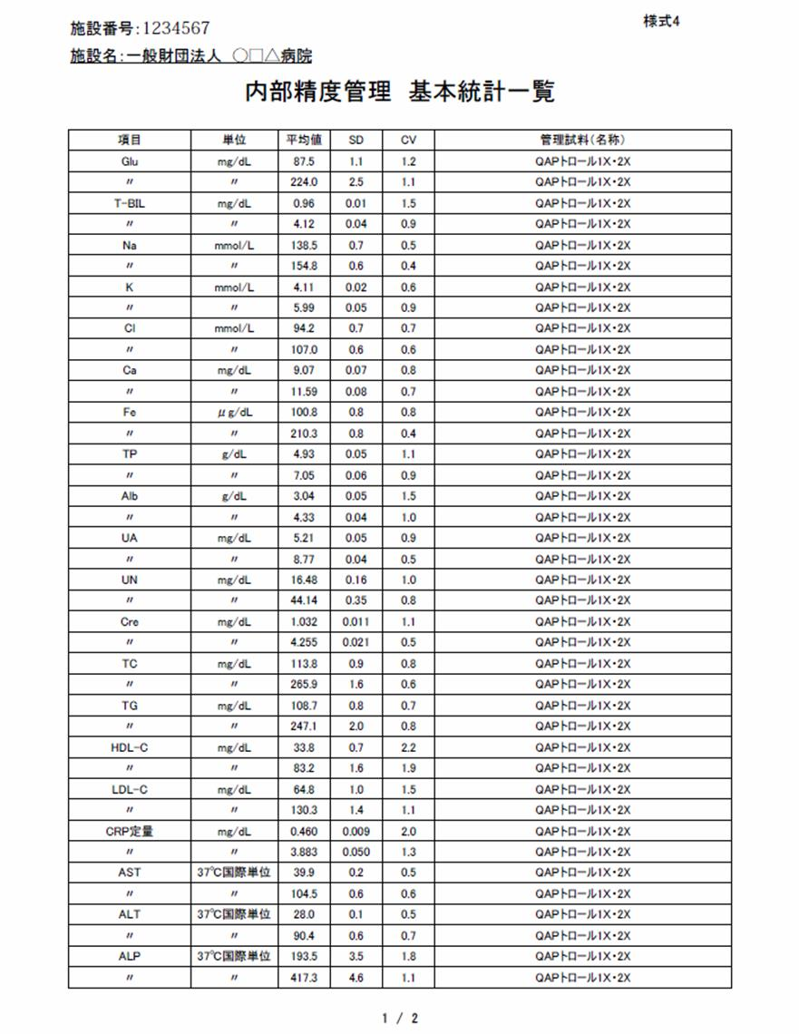
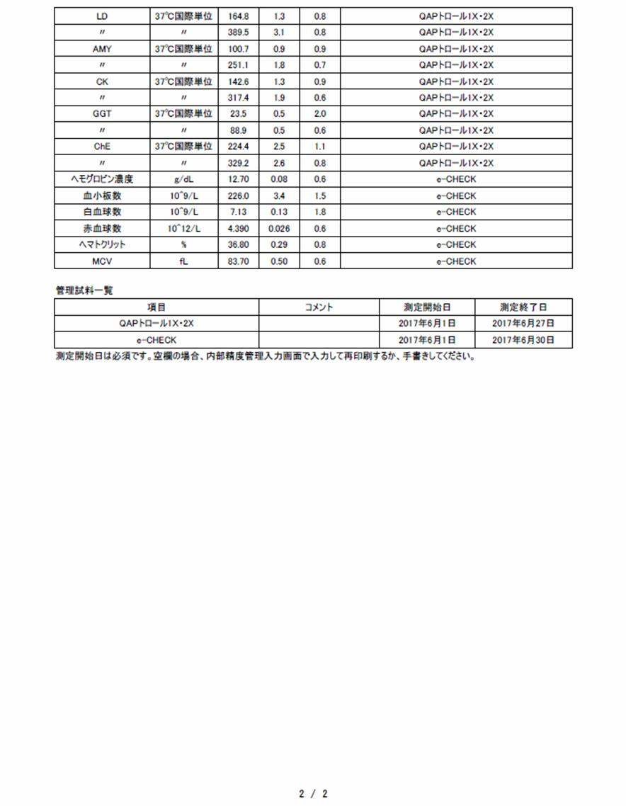
⑤内部精度管理基本統計一覧（様式4）
JAMTQCのデータ分析メニュー（回答・報告書）施設認証をクリック、ダウンロート
空欄の場合は未入力のため、基本マスタ管理メニューの内部精度管理報告タグより入力

Slide 10
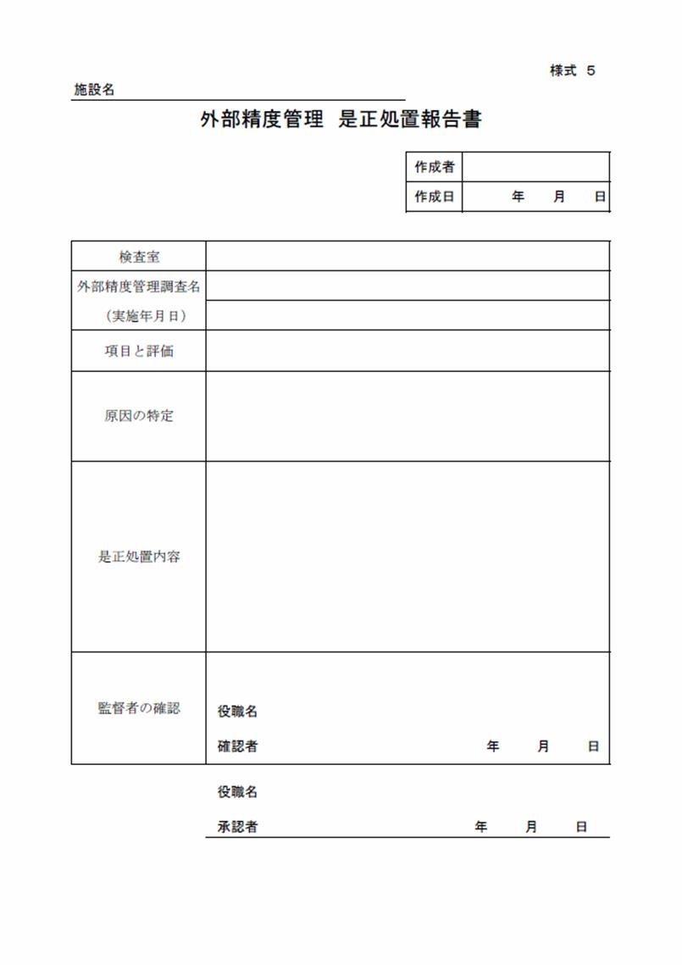
⑥外部精度管理不適合改善記録（様式5）
１項目１枚で作成すること Ｃ、Ｄ評価は、必須
Ａ、Ｂ評価であっても±3SDIを外れた項目は改善記録の提出をすること
対象項目が無い場合でも、施設の書式を提出すること

Slide 11
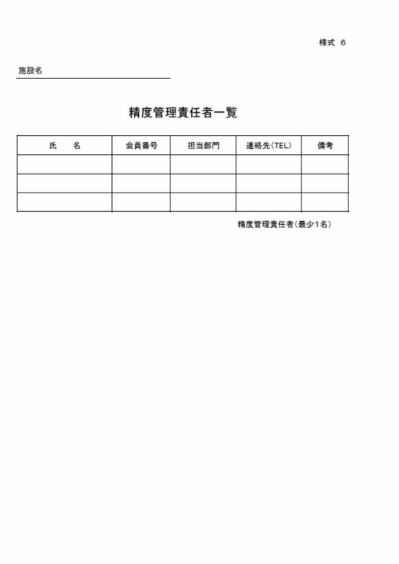
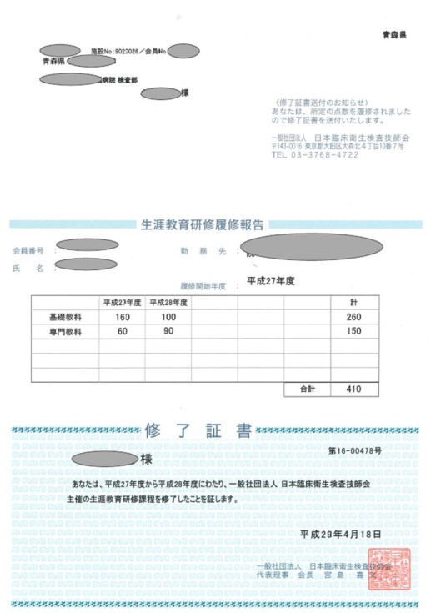
⑦精度管理責任者（様式6）
添付書類として精度管理責任者もしくは申請者の５年以内の下記証明書類を添付
（会員の場合）
日臨技生涯教育研修制度修了を証明する書類
【基礎60点、専門140点以上】
・修了証書が無い場合は日臨技ホームページの会員ページよりログインし、
会員情報の行事履修歴・証明書の一覧を印刷し、基礎、専門の点数がわかる資料でも可
（非会員の場合）
学会参加証【全国学会10単位、地方会5単位】
修了証書見本

Slide 12
⑧継続的な教育
平成29年度、28年度の２年分の精度管理に関連する研修会・セミナー参加証明書の写し、あるいはHPからの印刷物等
※申請施設の職員であれば誰のものでも可
(28年度はＡさん、29年度はBさんのものでも良い)
履修証明と同じく、会員ページより精度管理報告会等への行事履修歴もしくは参加証

Slide 13
提出書類チェックリスト

